Slide 1


Deutsch
6.КLASSE
Thema der Stunde:
„Haus/Räume“

Slide 2
Plan der Stunde
Wir lernen neue Wörter
Wir lesen ein Gedicht
Wir machen Übungen
Selbständige Arbeit

Slide 3

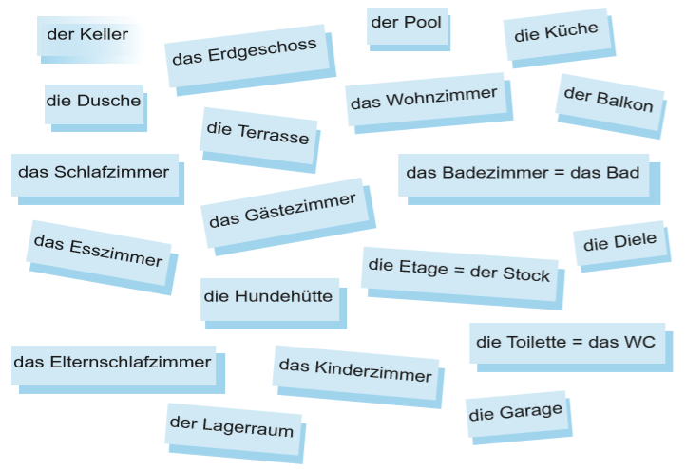
Neue Wörter

Slide 4
Neue Wörter
Der Erdgeschoss | первый этаж
Der Keller | подвал
Der Pool | бассейн на частном участке
Die Terrasse | террасса
Der Lagerraum | кладовая
Die Diele | прихожая
Das Gästezimmer | комната для гостей
Das Badezimmer/ das Bad | ванная комната
Die Toilette/ das WC | туалет
Die Etage/ der Stock | этаж
Die Dusche | душевая
Die Hundehütte | собачья конура

Slide 5
Neue Wörter
Der Erdgeschoss | birinchi qavat
Der Keller | yerto‘la
Der Pool | suzish havzasi
Die Terrasse | ayvon
Der Lagerraum | omborxona
Die Diele | yo‘lak (kiraverishdagi xona)
Das Gästezimmer | mehmonlar uchun xona
Das Badezimmer/ das Bad | yuvinish xonasi
Die Toilette/ das WC | hojatxona
Die Etage/ der Stock | qavat
Die Dusche | dush
Die Hundehütte | itning uychasi

Slide 6
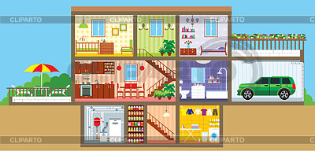
Das Haus
Der Balkon
Das Kinderzimmer
Der Lagerraum
Das Schlafzimmer
Die Küche das Esszimmer
Die Garage
Das Bad
Die Terrasse
Die Diele
Der Erdgeschoss
Der Keller

Slide 7
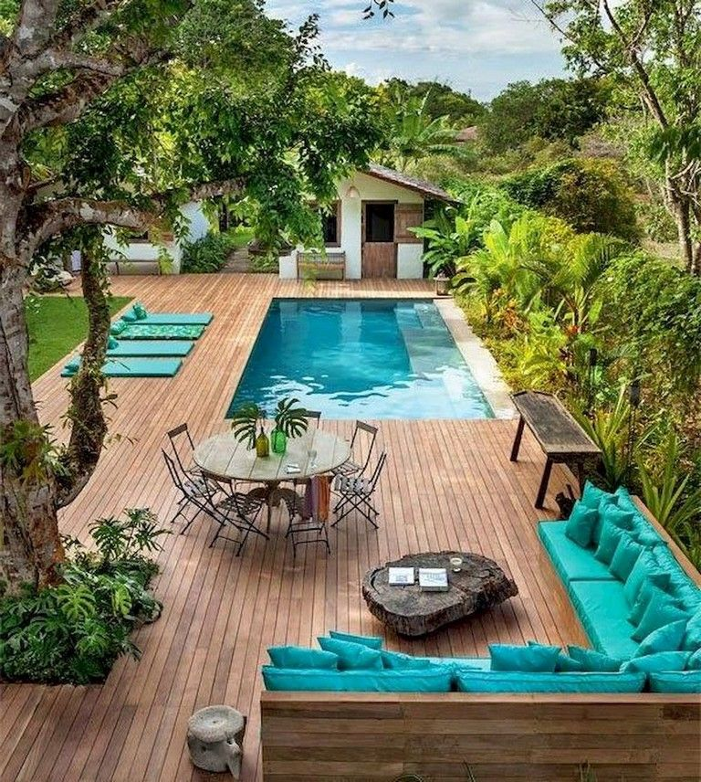
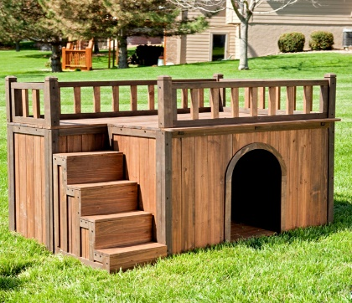
Im Garten
Die Hundehütte
Der Pool
Die Terrasse

Slide 8
Das Gedicht
In der Wohnung Nummer 4
In der Wohnung sehen wir
Viele Möbel, ein Klavier,
Einen Fernseher und Computer,
Leselampe für die Mutter,
Welche Möbel stehen hier?
Tische, Stühle sehen wir,
Schränke, Sessel,Betten, Sofas
An den Wänden Bilder, Fotos.
Sehr gemütlich ist es hier
In der Wohnung Nummer 4.

Slide 9
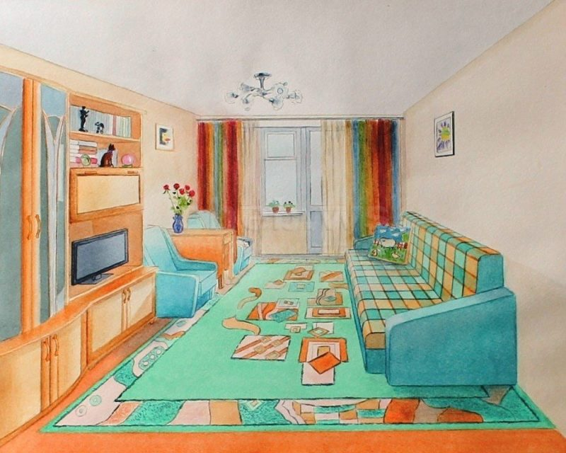
Das Wohnzimmer
Der Teppich
Das Sofa
Die Lampe
Der Sessel
Der Tisch
Der Fernseher
Der Gardine/ der Vorhang
Der Schrank

Slide 10
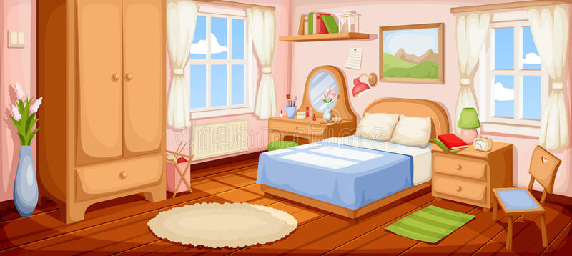
Das Schlafzimmer
Das Bett
Das Nachttischchen
Der Kleiderschrank
Der Pfeilerspiegel
Der Stuhl
Die Leselampe

Slide 11
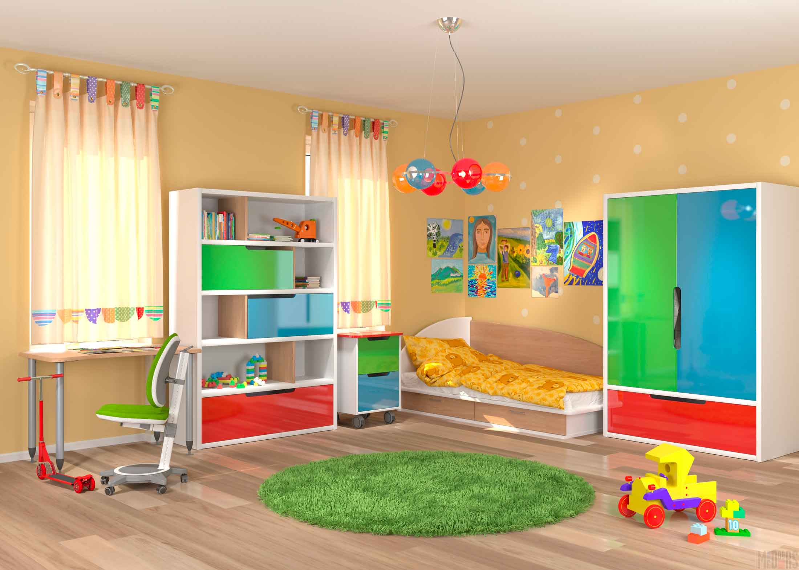
Das Kinderzimmer
Der Bücherschrank
Der Kleiderschrank
Das Nachttischchen
Das Bett
Der Schreibtisch
Das Spielzeug

Slide 12
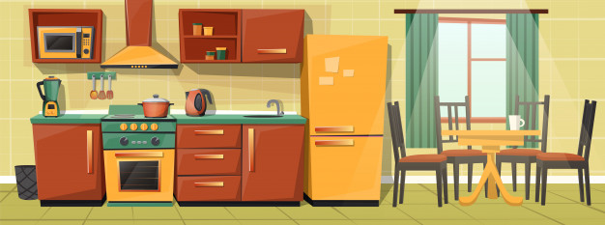
Die Küche
Der Kühlschrank
Der Herd
Der Esstisch
Die Mikrowelle
Der Stuhl
Die Spüle

Slide 13
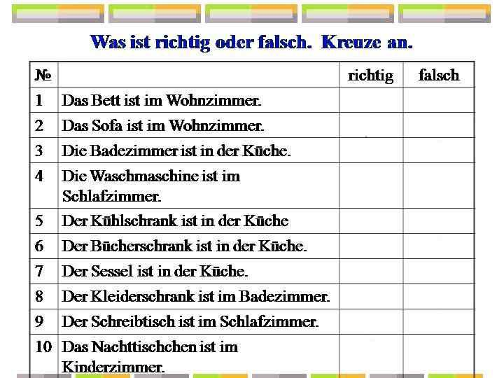
Wir machen Übung

Slide 14
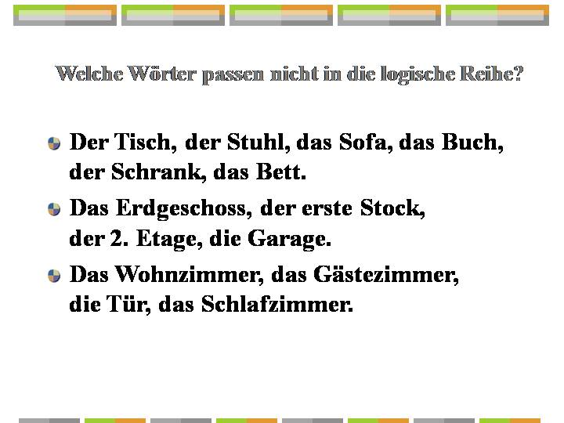
Wir machen Übung

Slide 15

Selbständige Arbeit
Welche Räume gibt es in Ihrem Haus?
Und was gibt es in Ihrem Zimmer?

Slide 16

Ende der Stunde
Unsere Stunde ist zu Ende.
Danke für Aufmerksamkeit!
Auf Wiedersehen!

